Slide 1
Глаз – орган зрения

Slide 2
Для чего нам глаза?
С помощью глаза мы можем видеть предмет, различать его форму, цвет, размер и движение предмета.

Slide 3
Из чего состоит глаз?
Внутренняя часть глаза – это глазное яблоко, представляющее шарообразную камеру. Заднюю часть выстилает сетчатка. Спереди глаз защищён роговицей. Под ней - цветная радужная оболочка. Когда вокруг нас темно, зрачок (отверстие) становиться больше, а когда светло – сужается.

Slide 4
Защита глаза.
Глаз – очень важный орган. Он нуждается в особой защите. Брови и ресницы защищают глаз от пыли, пота.

Slide 5
Для чего мы моргаем?
Многие задаются вопросом: зачем мы моргаем? Веки, подобно дворникам автомобиля, мигают, смачивая роговицу и очищая её от попавших на неё пылинок. В этом им помогает омывающая роговицу слёзная жидкость.

Slide 6
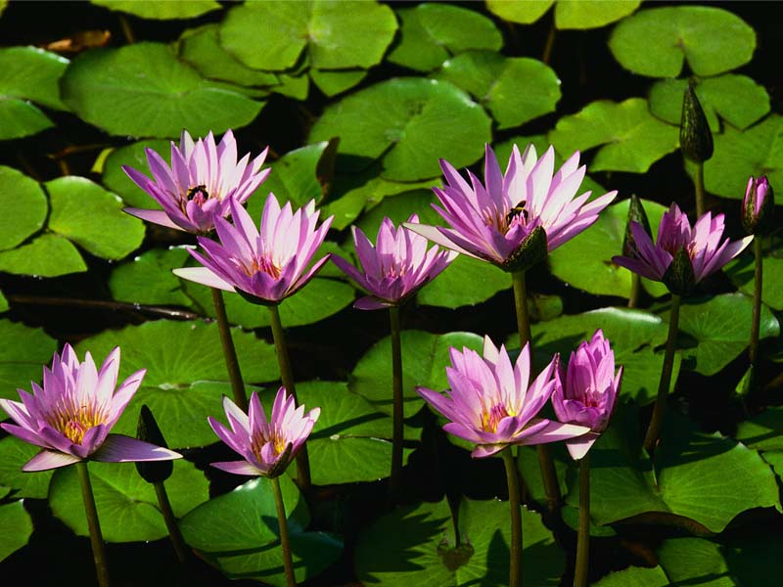
Важнейший орган чувств человека
Глаза - очень важный орган. Он даёт наиболее полную информацию об окружающем мире.

